Slide 1



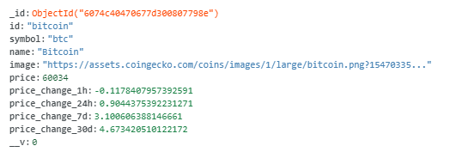
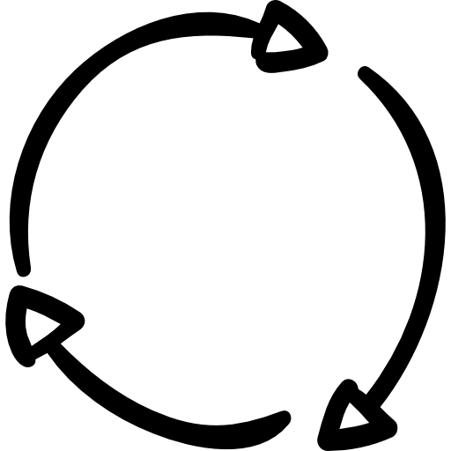




Serveur automatique
JSON Response
GET Request
5 min
Save ()
Pour chaque crypto : {id, symbol, name, image, price, price_change_1h, price_change_24h, price_change_7d, price_change_30d}
Serveur automatique : Actualisation des données par requêtes toutes les 5 minutes
JSON Response : 250 plus importantes cryptomonnaies (Market Cap)

Slide 2
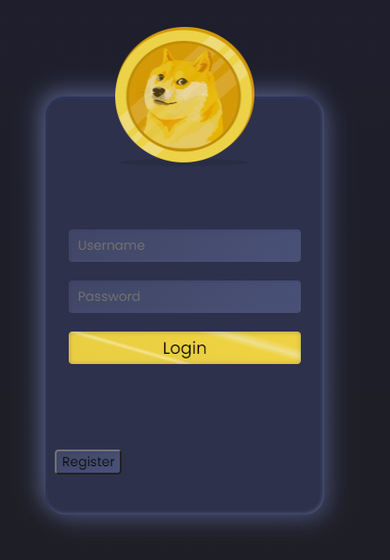


REGISTER
LOGIN
Authentification
Succès ! Redirection => Login Page
POST Request
Erreur / OK
User.create()
POST : { username, mdp } => endpoint /api/register

Slide 3

LOGIN
Succès ! + TOKEN
POST Request
Erreur / TOKEN
User.findone()
Envoie du TOKEN au client & Stockage dans le Local Storage
POST : { username, mdp } => endpoint /api/login

Slide 4
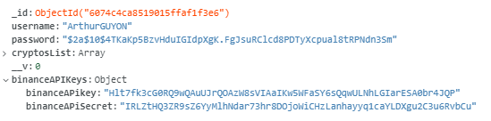
Json Response
Renseignement
des clés API
GET Request
POST Request
Save ()
GET : { ApiKey, ApiSecretKey } Json Response : {UserInfo}
POST : { ApiKey, ApiSecretKey}

Slide 5
Inforamtions pour chaque cryptos
Json Response
GET Request
GET : {Liste des cryptos possédées} Json Response : {Information pour chaque crypto}

Slide 6
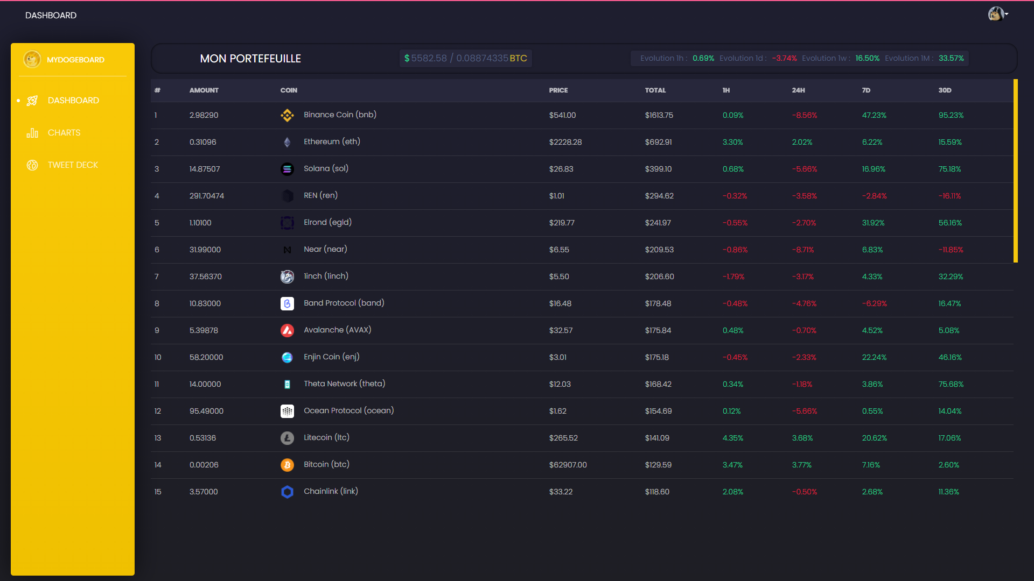

Slide 7
